Slide 1
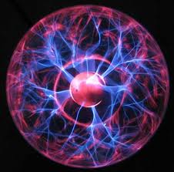
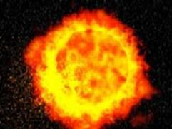
PLAZMANIN TANIMI
Plazma “iyonize olmuş gaz“ anlamına gelir.
Plazma halinde sıcaklık çok yüksek olduğundan atomlar tamamen parça lanmış olup,enerjileri maksimum seviyededir.

Slide 2
PLAZMANIN ÖZELLİKLERİ
İyi bir iletkendir
Elektrik ve manyetik alandan etkilenir
Kimyasal reaksiyonlar çok hızlıdır
Yüksek sıcaklık ve enerji yoğunluğuna sahiptir
Dış ortama karşı elektriksel olarak nötrdür

Slide 3
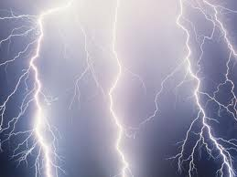
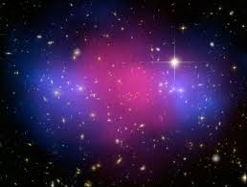
PLAZMA ÖRNEKLERİ
Tüm yıldızlar
Gezegenler arası boşluk
Kibrit ve mum alevi
Yıldırım
Magma

Slide 4
O-P-T-S
Temel soru:
Sıcaklığın etkileri nelerdir?
Ünite soruları:
Plazma özellikleri nelerdir?
Doğada madde kaç halde bulunur?
İçerik soruları:
Plazma manyetik alandan etkilenir mi? neden?

Slide 5
M.KAZANIMLAR
Maddeyi hallerine göre sınıflandırır
Maddenin 4 halinin de özelliklerini-ortak özelliklerini ve birbirlerinden farklarını öğrenir

Slide 6
21.YY BECERİLERİ
Sistemler arası ilişkileri anlamak
Bilgiye ulaşmek için teknolojiyi araç olarak kullanmak
Öğrenme ve yenilenme becerisini geliştirmek
Anlamaya yönelik doğru akıl yürütmek

